Slide 1
VII Congreso INVESTIGA I+D+i
Grupo investigador de Salud
Imagen y Biomedicina

Slide 2
Grupo Investigador
Patricia Salom
Amaya González
Ana Masvidal
Francisco Luis Muñoz
Adriana Gimeno
Lorena Meneses
David Araújo
Mónica Mora
Noelia Serrano
Eva García
Joan Vargas
Mariana Ortega
Álvaro Manrique
Amparo Hernández
Clara Gutman
Nora Aknichach
Javier Riaza
Daniel Ballesteros
Pablo Mª Dolores
Jordi Ortiz
Secretario: Juan David Suárez
Moderador: Marc Franco

Slide 3
Índice
INTRODUCCIÓN
Situación actual y historia
Conceptos clave
TÉCNICAS DE DIAGNÓSTICO POR IMAGEN
Técnicas relacionadas con Alzheimer
Técnicas relacionadas con el cáncer
Fracturas óseas y cardiopatías
CONCLUSIONES

Slide 4
BIENESTAR

Slide 5
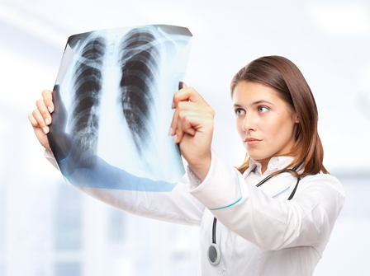
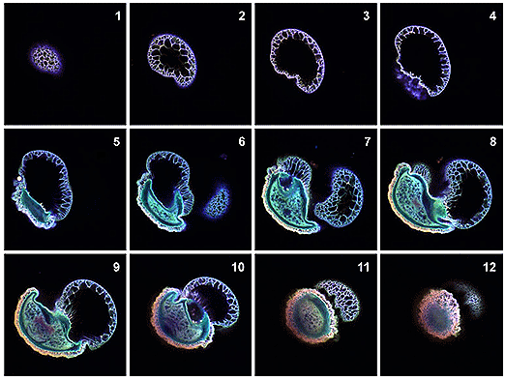
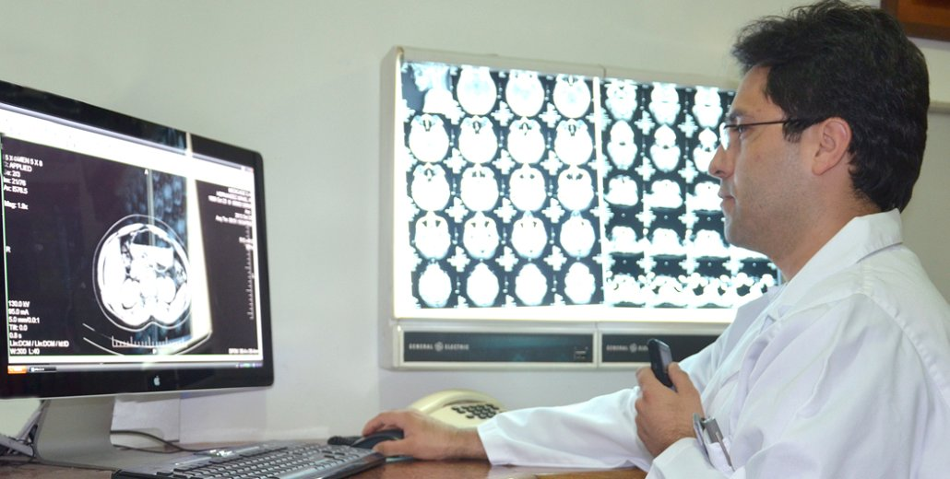
Introducción
-IMAGEN Y BIOMEDICINA:

Slide 6
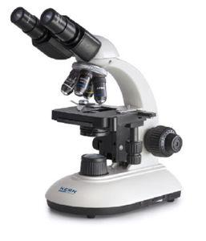
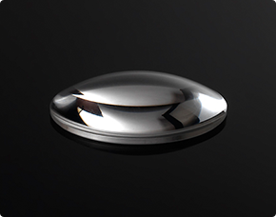
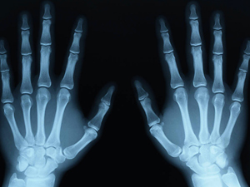
HISTORIA Y EVOLUCIÓN
LENTES DE CUARZO
RADIOACTIVIDAD Y RX
MICROSCOPIO ÓPTICO

Slide 7
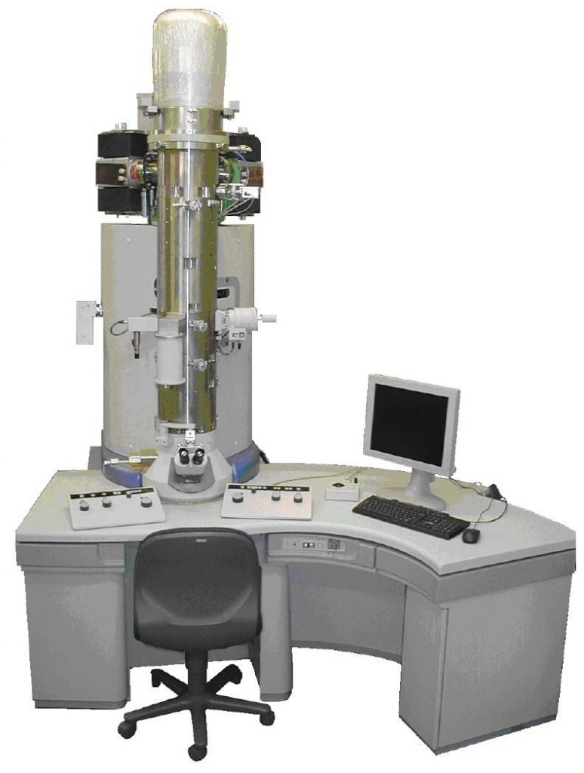
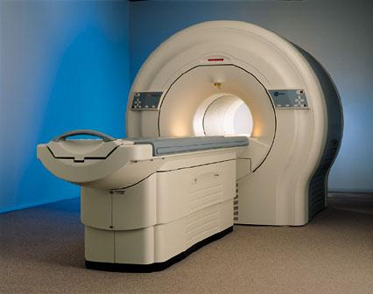
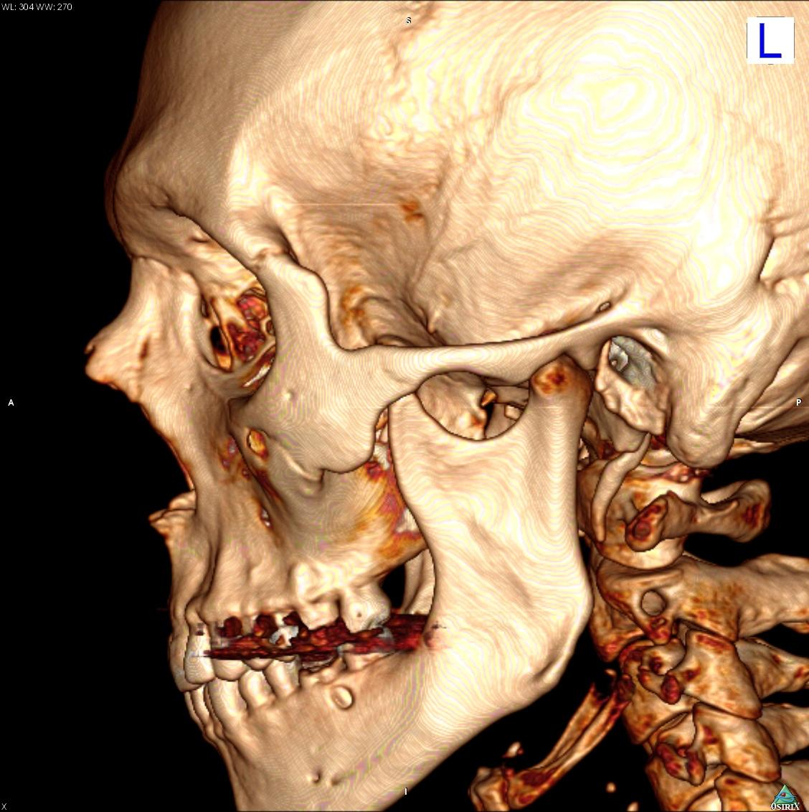
RESONANCIA MAGNÉTICA
MICROSCOPIO ELECTRÓNICO
TAC

Slide 8
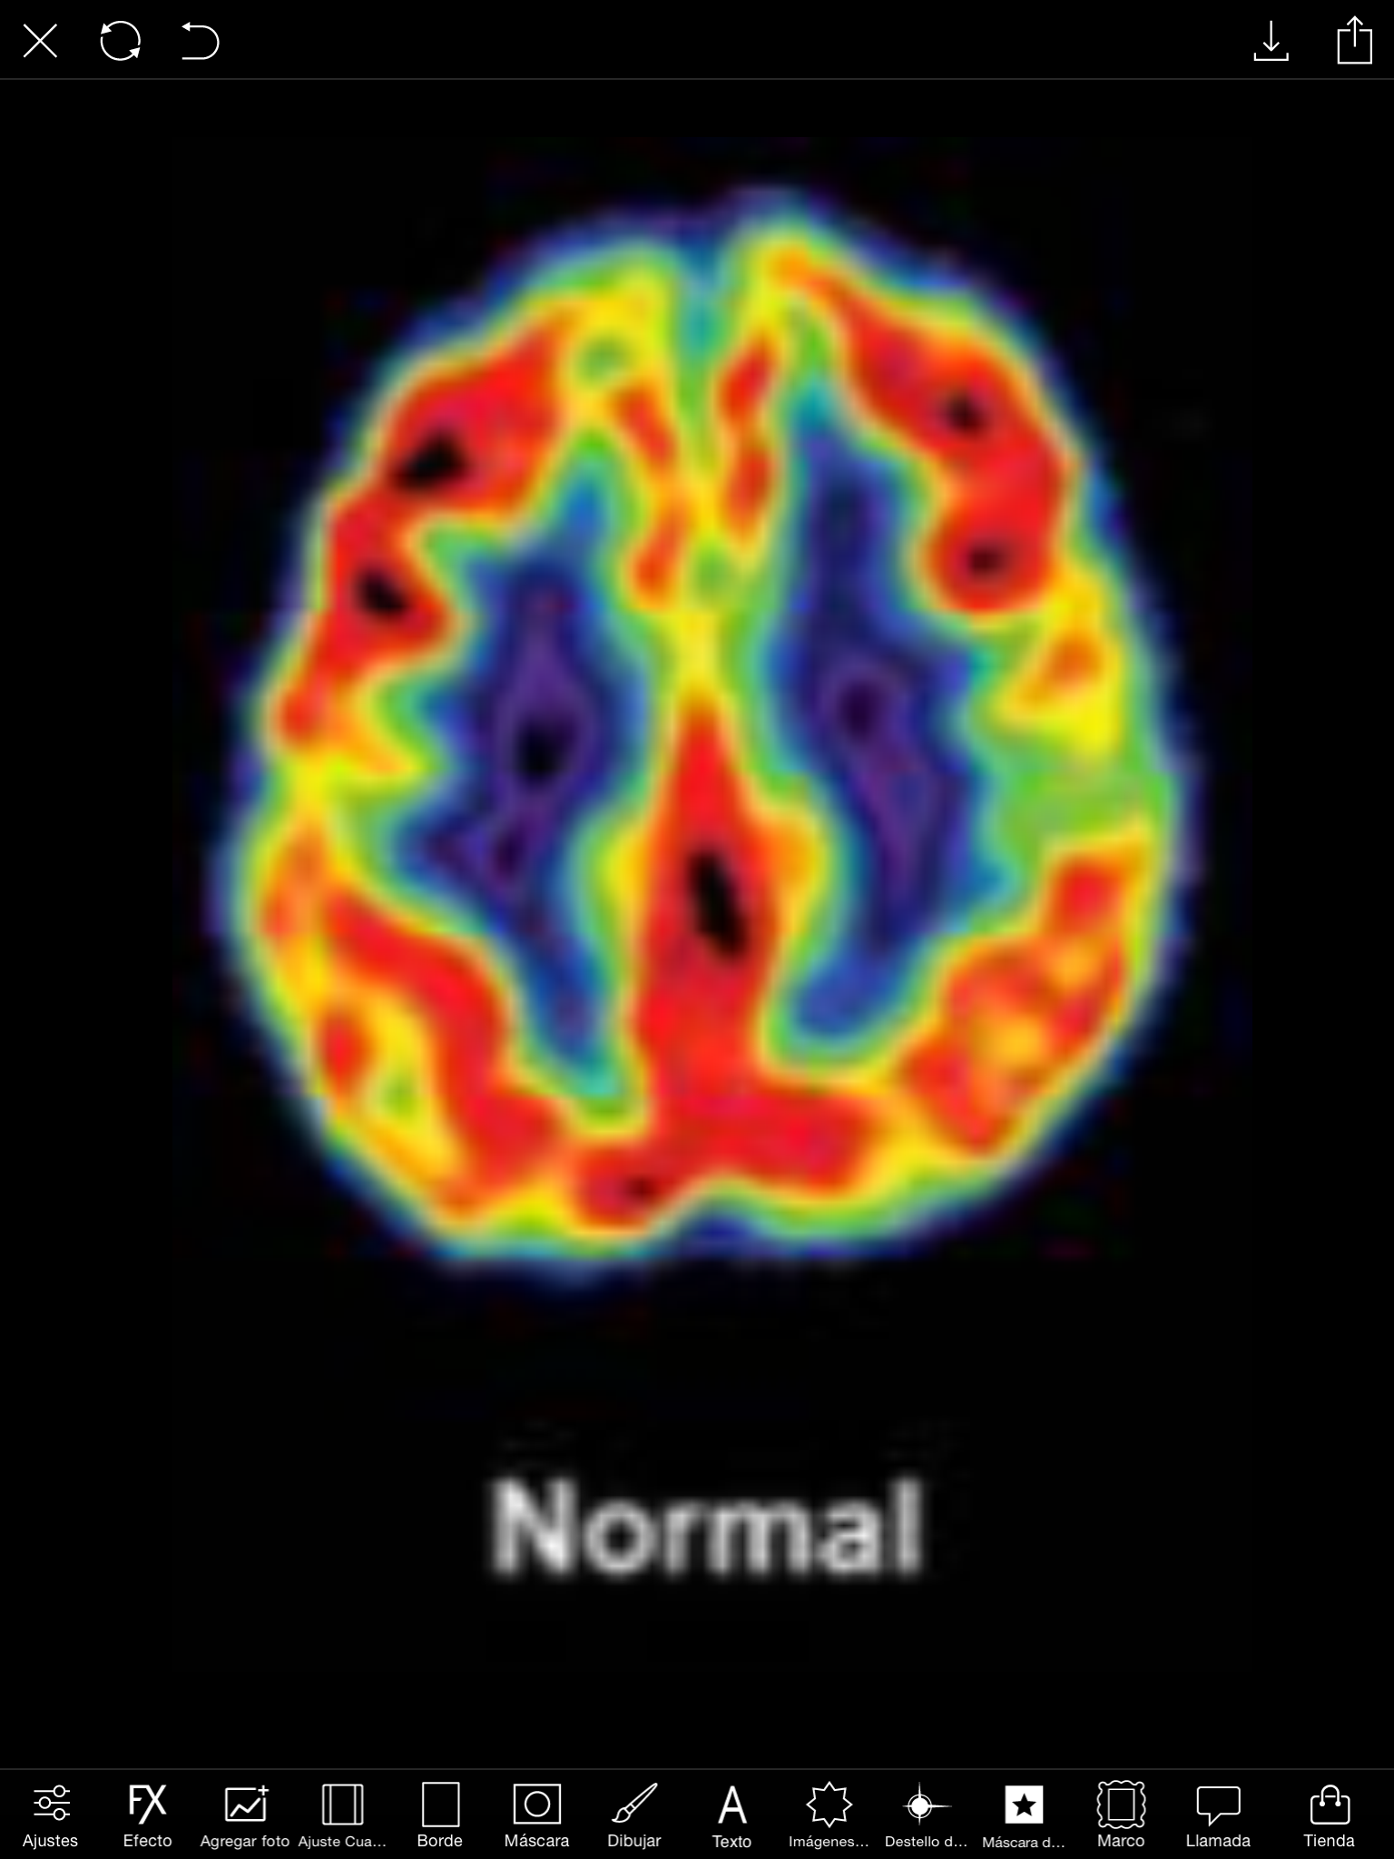
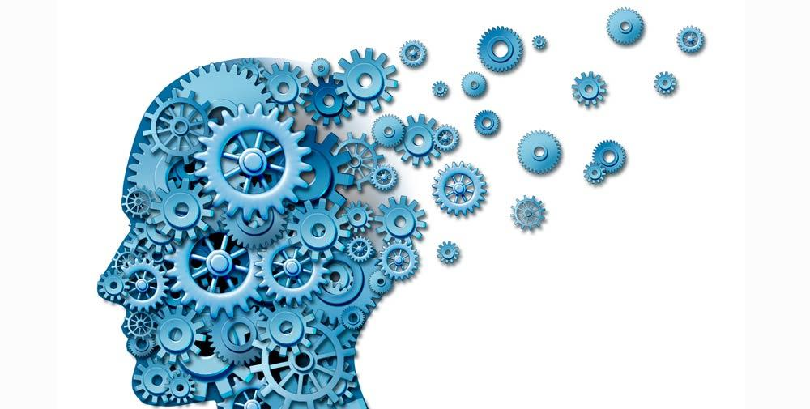
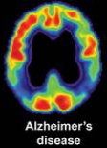
ALZHEIMER
Deterioro del sistema cognitivo del cerebro
Pérdida de memoria

Slide 9
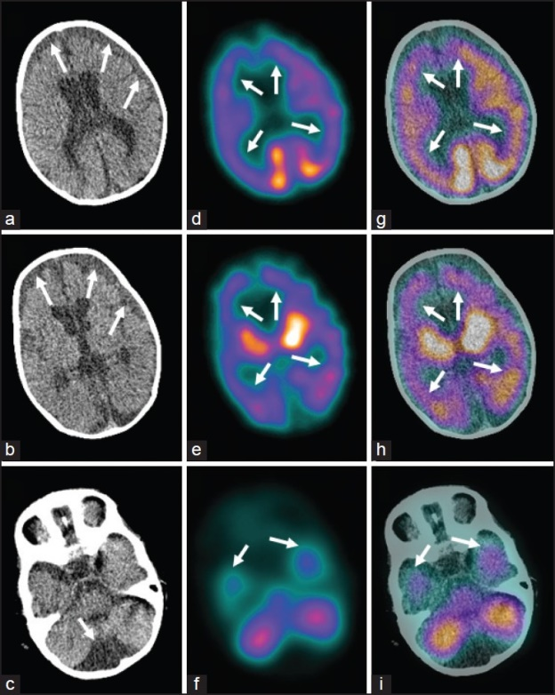
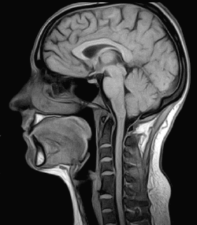
ALZHEIMER
Métodos de diagnóstico e investigación
La resonancia magnética: RM
Corregistro (PET-TAC)

Slide 10
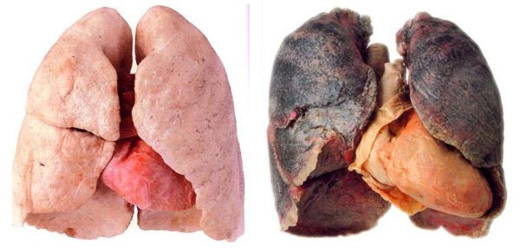
CÁNCER
División descontrolada de las células
Más de 200 formas diferentes

Slide 11
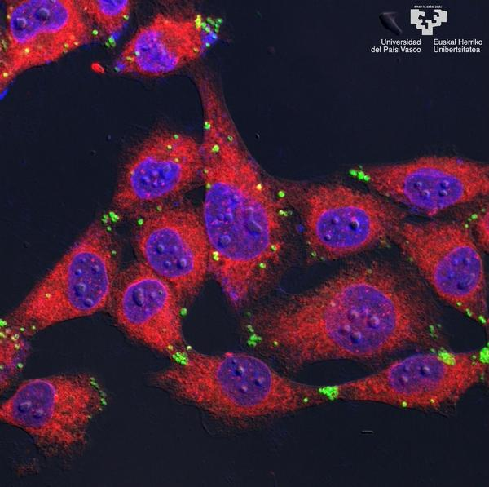
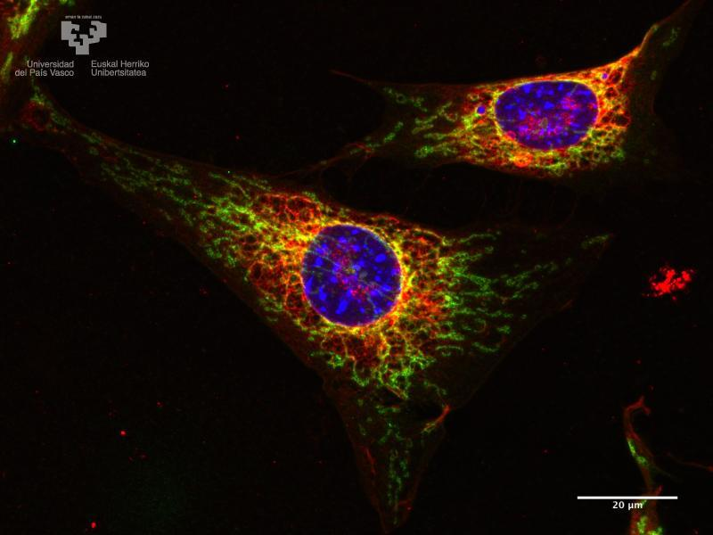
Métodos de diagnóstico
Microscopio de inmunofluorescencia
Microscopio confocal
“Las técnicas derivadas de la microscopía constituyen un factor primordial. Los microscopios de última generación: confocal y de inmunofluorescencia, son una pieza clave en la innovación del cáncer.”
Marcos Malumbres - Científico de división celular en el CNIO

Slide 12
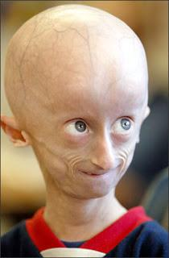
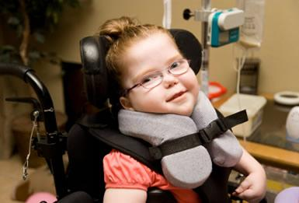
DIAGNÓSTICO GENÉTICO
Anomalías cromosómicas como:
Deleciones
Duplicaciones
Fallos en la meiosis

Slide 13
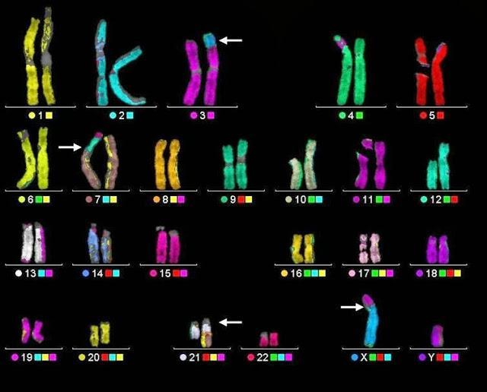
Métodos de diagnóstico
FISH (hibridación
fluorescente in situ)
Cariotipo

Slide 14
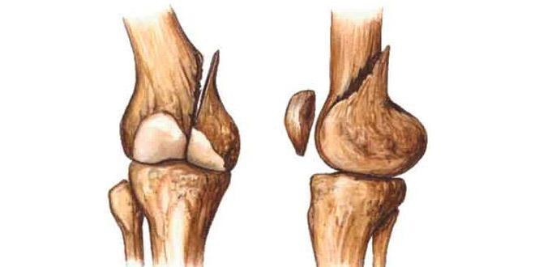
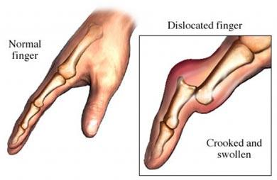
FRACTURA ÓSEA
Ruptura del tejido óseo

Slide 15
Métodos de diagnóstico
Radiografía

Slide 16
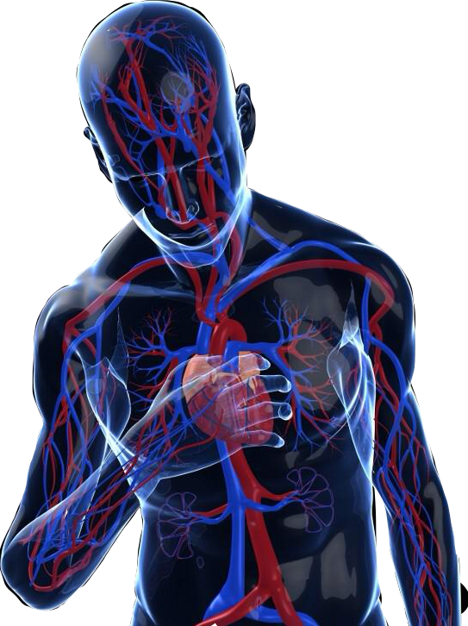
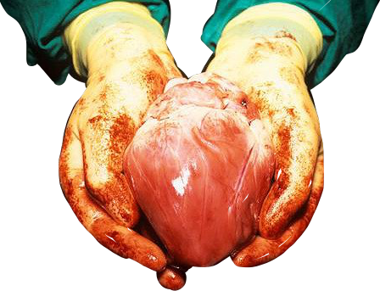
CARDIOPATÍAS
Enfermedad de Kawasaki
Infarto
Soplo

Slide 17
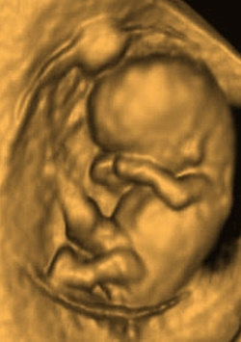
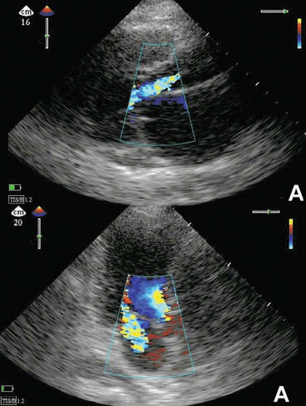
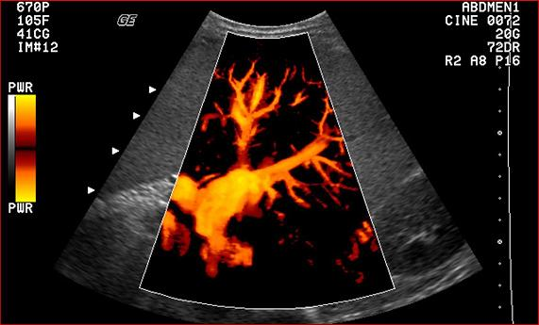
Métodos de diagnóstico
Ultrasonido Doopler
AngioPower
Ecocardiograma

Slide 18
Conclusiones

Slide 19
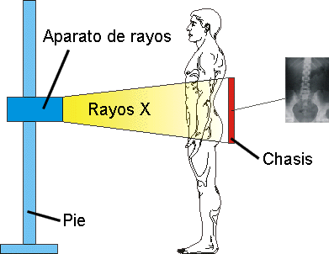
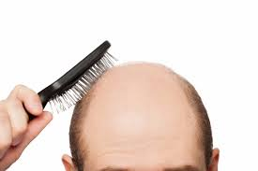
Efectos secundarios de las técnicas de imagen molecular

Slide 20
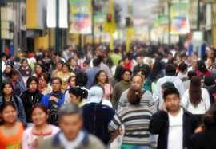
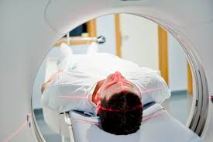
Concienciación
¿ Conoce la población las técnicas de imagen biomédica ?

Slide 21
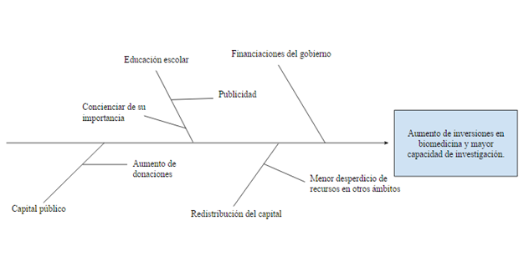
Concienciación
¿ Qué medidas podemos tomar para concienciar a la población ?

Slide 22
Aspectos económicos
Escasez de inversiones
2013 : 1,24% del PIB
Paradoja española

Slide 23
Bioimpresión 3D
Aplicaciones
Odonotológica
Ósea
Prótesis
Medicina auditiva
Vasos sanguíneos
Impresión de piel sintética
Medicina regenerativa
Maquetas de órganos
Generación de órganos funcionales

Slide 24
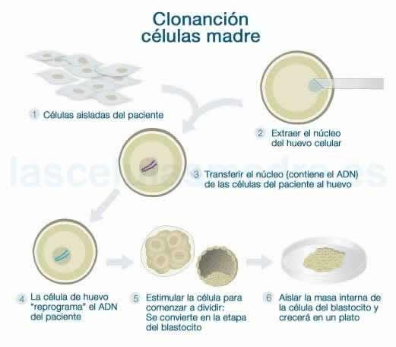
-Definición y aplicación
-Ventajas, enfermedades que podría solucionar:
Diabetes
Alzheimer
Leucemia
Parkinson
-Ética

Slide 25
